Slide 1
Community verbonden
Financieringsvormen
Kosten/baten analyse

Slide 2
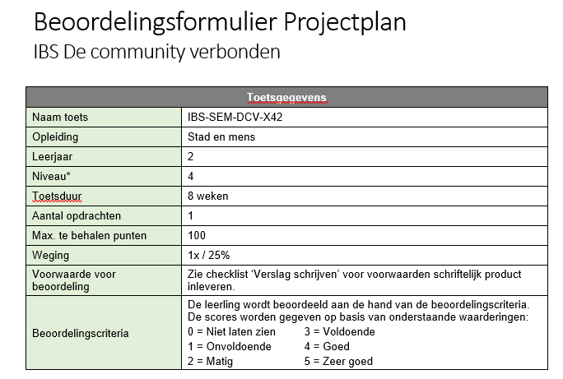
Kosten/baten analyse

Slide 3
Financieringsvormen
Formele kapitaal verstrekkers
Informele kapitaal verstrekkers
Overige kapitaal verstrekkers

Slide 4
Financieringsvormen
Formele kapitaal verstrekkers
Banken
Investeringsmaatschappijen
Participatiemaatschappij

Slide 5
Financieringsvormen
Informele kapitaal verstrekkers
Crowdfunding
Friend, family and (other) fools

Slide 6
Financieringsvormen
Overige kapitaal verstrekkers
Subsidies
Beleggingsfonds
Microfinanciering
Notes:
Subsidies gemeente Tilburg: https://www.tilburg.nl/inwoners/subsidies/
Stimuleringsfonds Creatieve Industrie: https://stimuleringsfonds.nl/nl/actueel/nieuws/stadslandbouw/stadslandbouw

Slide 7
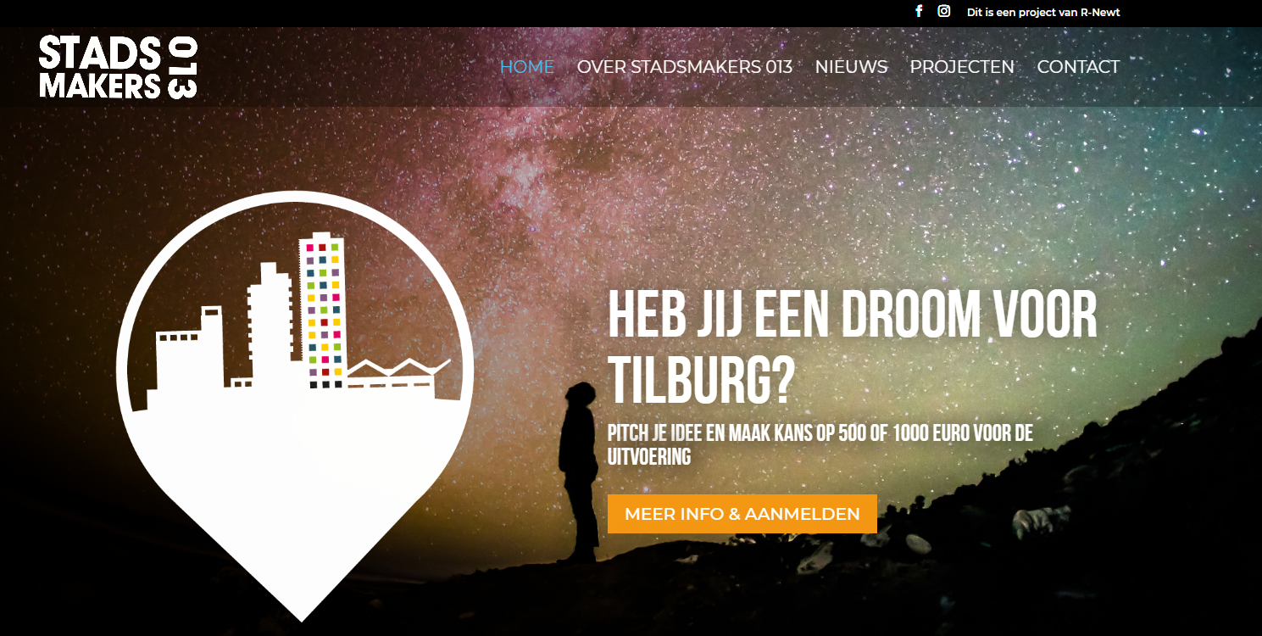
Financieringsvormen
Notes:
Subsidies gemeente Tilburg: https://www.tilburg.nl/inwoners/subsidies/
Stimuleringsfonds Creatieve Industrie: https://stimuleringsfonds.nl/nl/actueel/nieuws/stadslandbouw/stadslandbouw

Slide 8
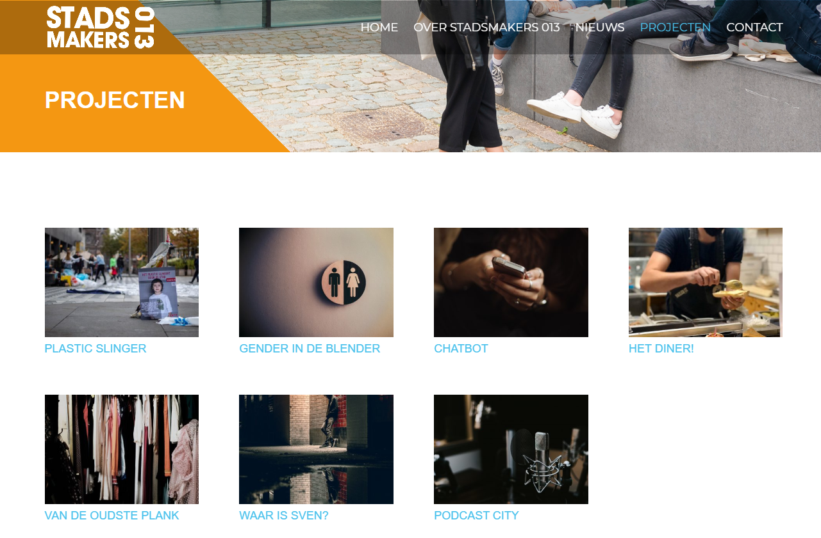
Financieringsvormen
Notes:
Subsidies gemeente Tilburg: https://www.tilburg.nl/inwoners/subsidies/
Stimuleringsfonds Creatieve Industrie: https://stimuleringsfonds.nl/nl/actueel/nieuws/stadslandbouw/stadslandbouw

Slide 9
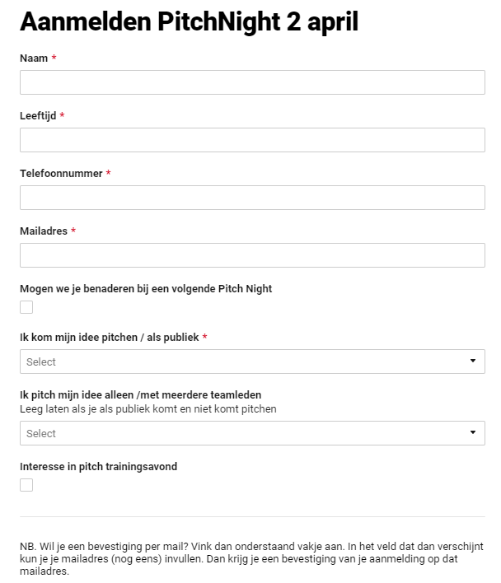
Financieringsvormen

Slide 10
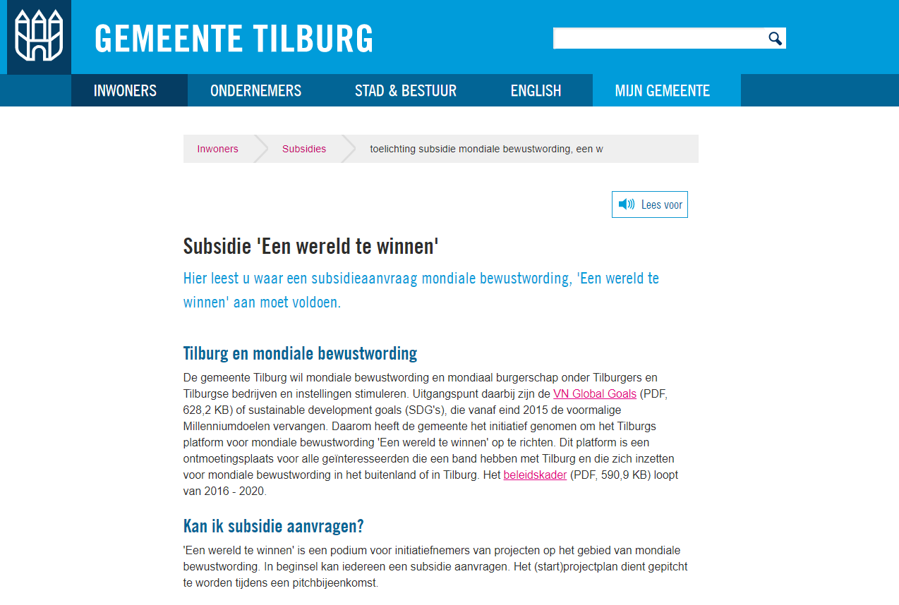
Financieringsvormen
Notes:
Subsidies gemeente Tilburg: https://www.tilburg.nl/inwoners/subsidies/
Stimuleringsfonds Creatieve Industrie: https://stimuleringsfonds.nl/nl/actueel/nieuws/stadslandbouw/stadslandbouw

Slide 11
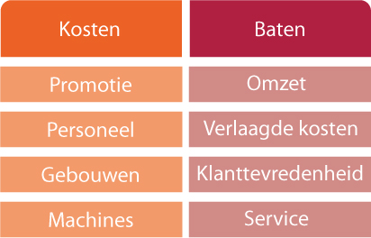
Kosten-batenanalyse

